Slide 1

OCR Model
ⓒSaebyeol Yu. Saebyeol’s PowerPoint

Slide 2

목차
01
EasyOCR
02
Google cloud vision
03
PaddleOCR

Slide 3

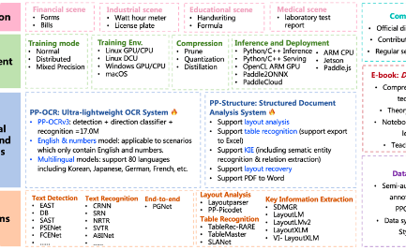
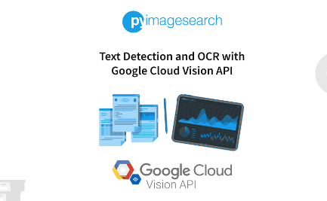
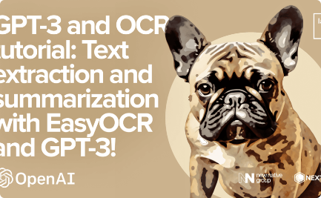
OCR 모델 소개
PaddleOCR
Google Cloud Vision
EasyOCR
중국에서 개발된 OCR 모듈. 다양한 언어와 문자 인식이 가능하며 무료.
구글에서 제공하는 클라우드 기반 OCR 모듈. 다양한 기능과 언어를 지원하며 유료.
2020년에 출시된 오픈소스 OCR, 직관적이고 간단한 구조

Slide 4

EasyOCR

Slide 5


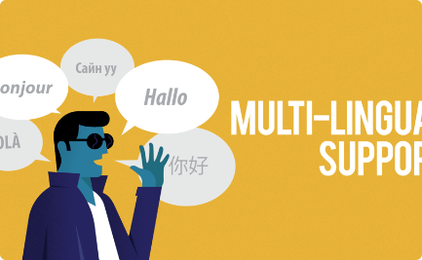
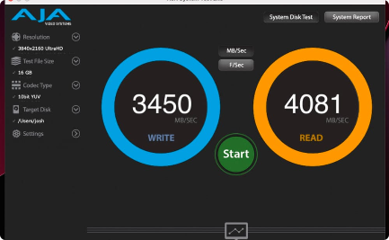
EasyOCR
장점: 간단한 디자인
장점: 다국어 지원 및 번역
단점: 속도
EasyOCR은 사용하기 쉽고, 간단한 디자인 구조로 되어 있어, 모든 사용자들이 쉽게 사용할 수 있다.
EasyOCR은 80개 이상의 언어를 지원하며, 이를 활용하여 문서 번역이 가능하다.
다른 OCR 모듈에 비해 속도가 다소 느리다는 단점이 있다.

Slide 6
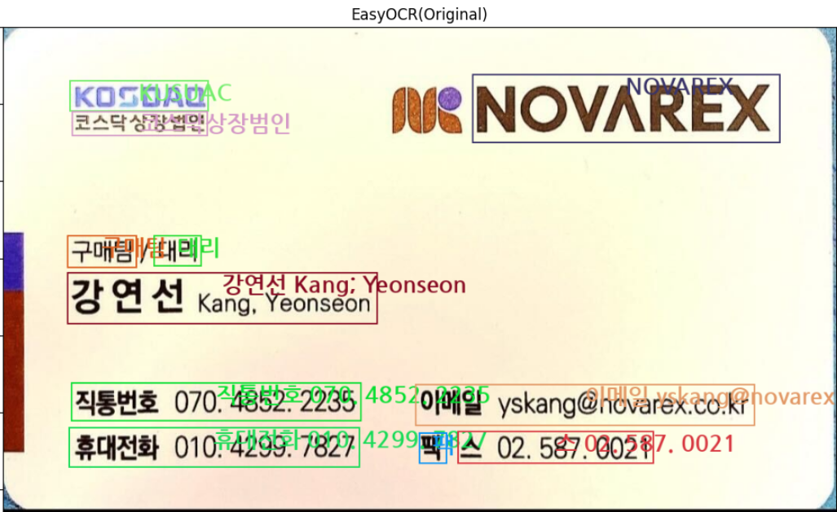
EasyOCR

Slide 7
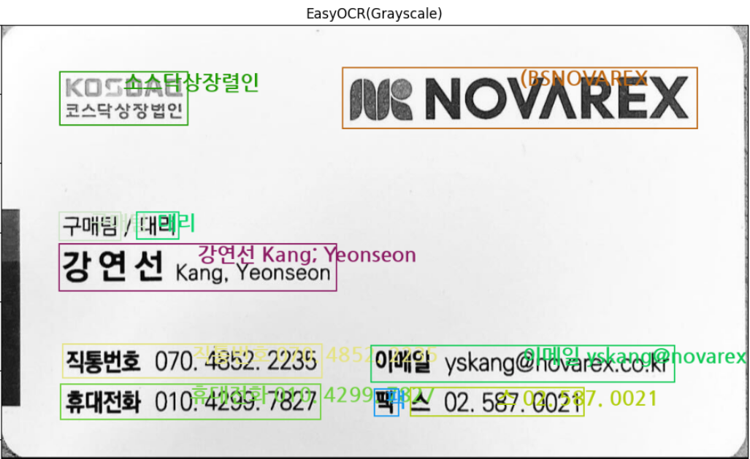
EasyOCR

Slide 8
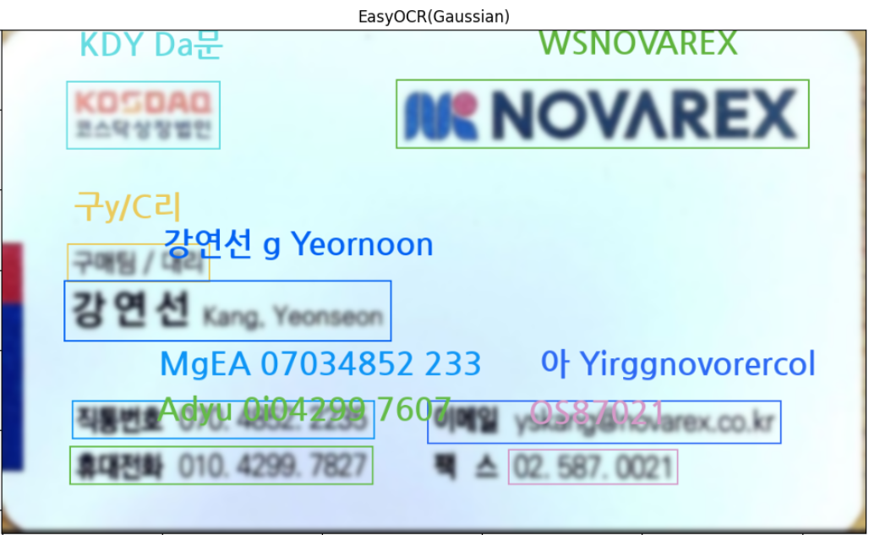
EasyOCR

Slide 9
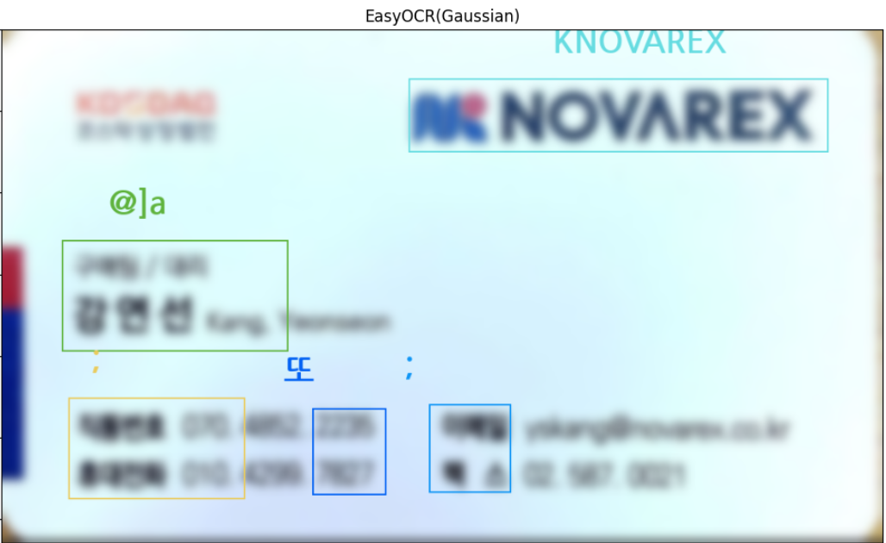
EasyOCR

Slide 10

Google cloud vision
ⓒSaebyeol Yu. Saebyeol’s PowerPoint

Slide 11


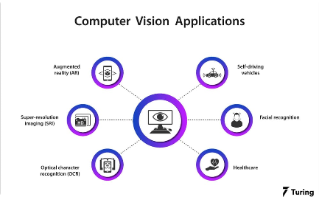
Google Cloud Vision
검출과 추론
OCR 및 Handwriting Recognition
고급 기능
높은 정확도로 이미지 검출 및 객체 추론 기능 제공
이미지 품질개선, 안면인식, 이미지 검열, 상품분류 등의 기능 포함
다양한 언어와 글꼴의 OCR 및 손글씨 인식 기능을 지원

Slide 12
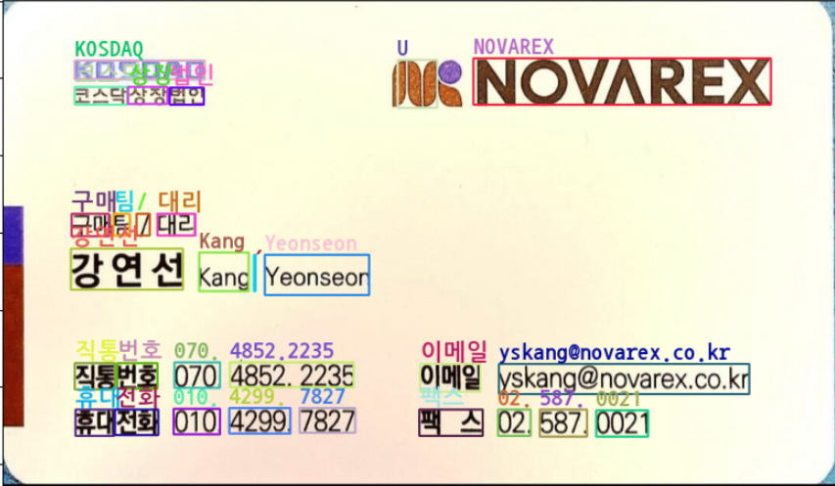
Google cloud vision

Slide 13
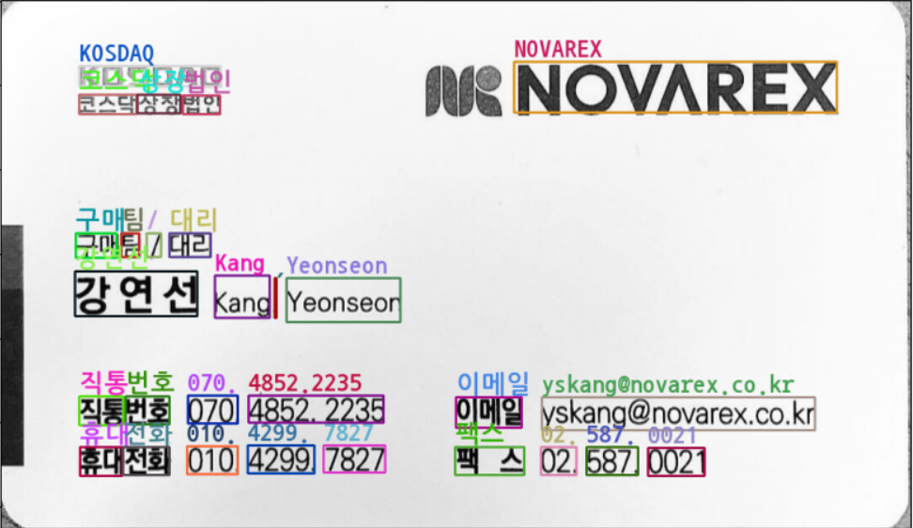
Google cloud vision

Slide 14
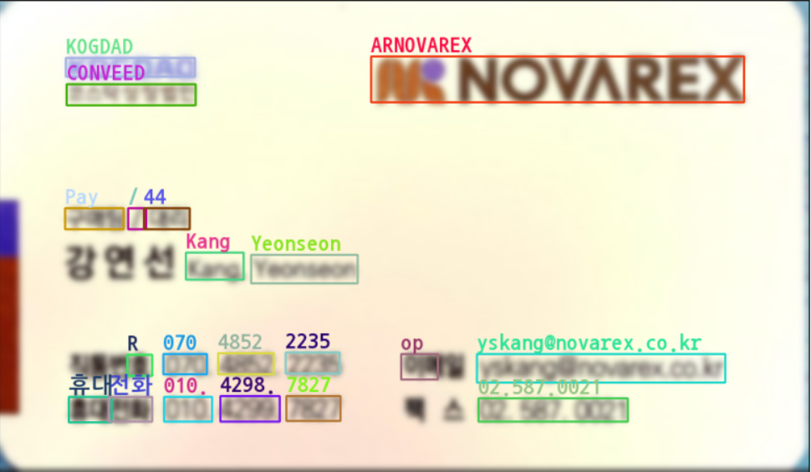
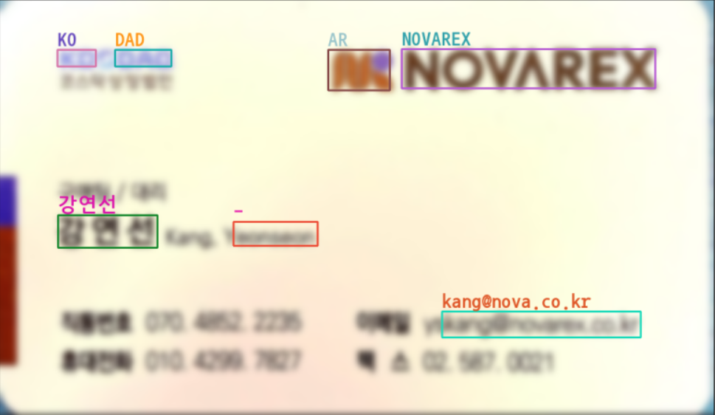
Google cloud vision

Slide 15

PaddleOCR

Slide 16
PaddleOCR
장점: 속도
빠른 속도가 필요한 상황에서, paddleOCR은 실시간 이미지의 적시 분석이 가능하다.
1
2
3
장점: 정확성
단점: 모델 사이즈
paddleOCR은 Deep Learning 기술을 기반으로 기존 모델보다 정확도가 상승되었다.
paddleOCR은 모델 사이즈가 매우 크다. 모델 크기의 측면에서 큰 불편이 있을 수 있다.

Slide 17
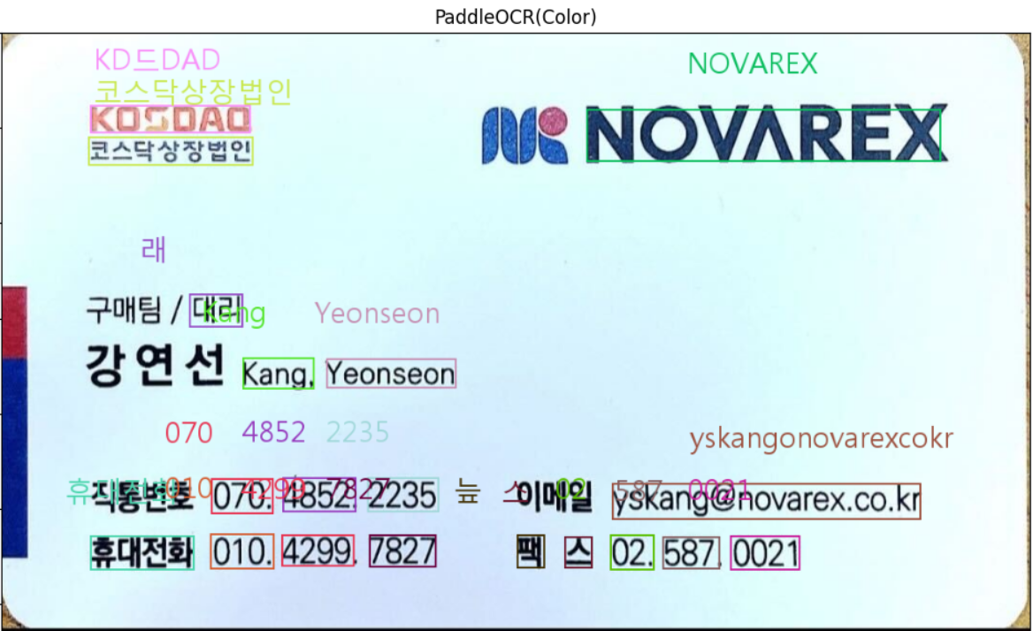
PaddleOCR

Slide 18
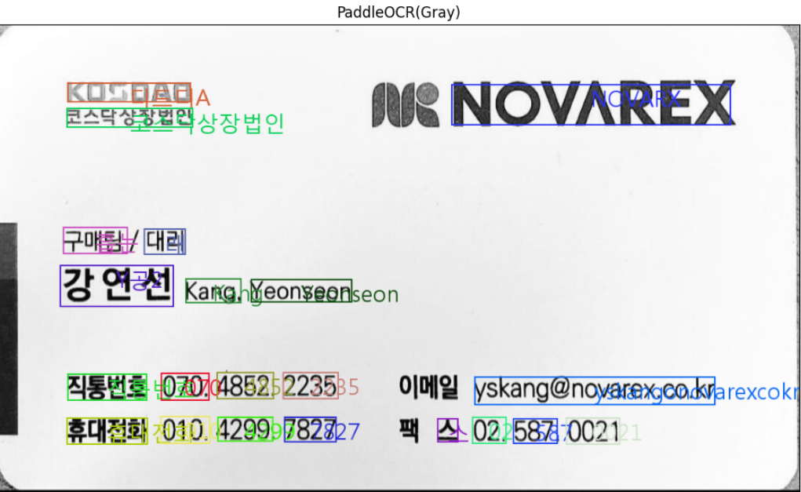
PaddleOCR

Slide 19
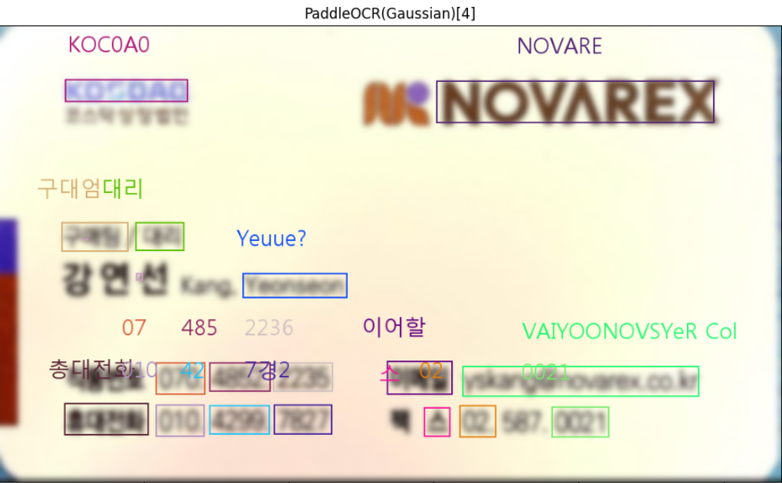
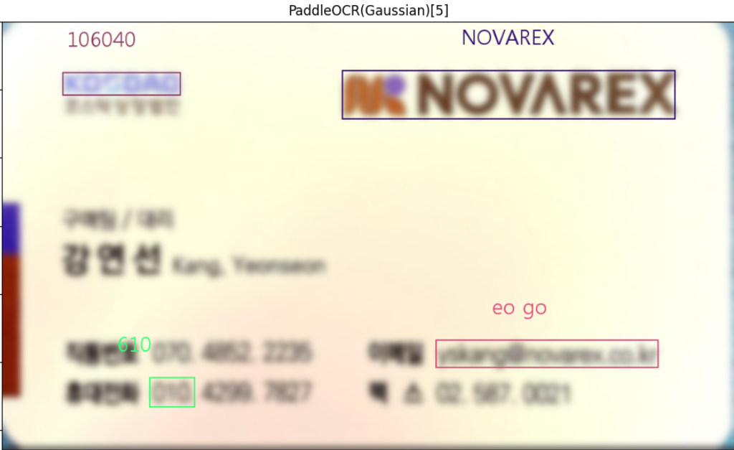
PaddleOCR

Slide 20

OCR 모델 비교 기준
1
성능
2
정확도
3
다국어 지원
문자 인식률과 처리 시간을 비교한다.
문자 인식 결과의 정확도를 비교한다.
다른 언어의 문자 인식률과 지원 언어의 다양성을 비교한다.

Slide 21

성능 비교 분석
PaddleOCR
Google Cloud Vision
EasyOCR
일반적인 인식 기능에서는 다른 모듈보다 빠른 속도를 보여주었다.
최적화되지 않은 상황에서는 처리 속도가 느릴 수 있다.
대량의 이미지 처리에서도 안정적으로 작동한다.

Slide 22

문자 인식 속도 비교 분석
PaddleOCR
Google Cloud Vision
EasyOCR
빠른 속도와 안정성을 자랑한다.
최적화된 상황에서는 빠른 인식 속도를 보인다.
중간 정도의 속도와 인식률을 보인다.

Slide 23

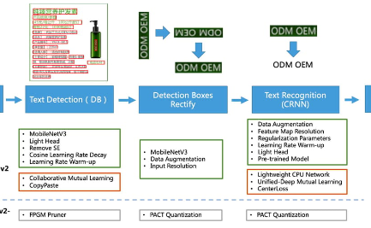
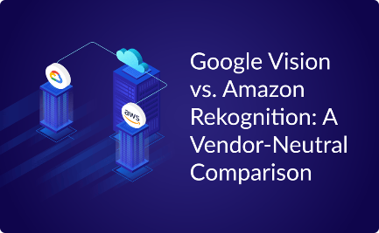
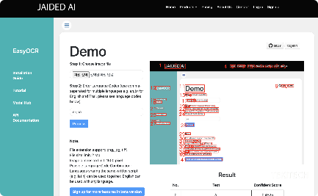
정확도 비교 분석
PaddleOCR
Google Cloud Vision
EasyOCR
중국어와 영어 인식률이 높다. 그러나 다른 언어에서는 정확도가 낮을 수 있다.
다양한 언어와 문자 인식에 높은 정확도를 보인다.
정확성은 뛰어나지만, 이미지 품질이 낮은 경우 인식률이 낮아질 수 있다.

Slide 24

다국어 지원 비교 분석
Google Cloud Vision
100개 이상의 언어와 광범위한 문자 인식 지원.
1
2
3
PaddleOCR
EasyOCR
80개 이상의 언어와 광범위한 문자 인식 지원.
80개 이상의 언어 지원하며, 사용자가 직접 추가할 수 있다.

Slide 25
결론 및 추천 모듈 소개
PaddleOCR
Google Cloud Vision
EasyOCR
다양한 언어와 문자 인식 지원과 빠른 속도를 자랑한다. 지속적인 업데이트로 성능 개선이 이루어질 예정.
다양한 기능과 언어 지원으로 전문적인 OCR 작업에 적합하다. 유료이지만, 한 달 무료 체험이 제공된다.
오픈소스 모듈이며 다국어 지원이 가능하다. 성능도 준수하지만, 정확도에 제약이 있다.

Slide 26
감사합니다

